Slide 1
Парсер
ГБОУ школа № 1547
Аврамов Вячеслав Сергеевич 11 «Т»

Slide 2
Паспорт проекта
Наименование | Разработка программы "Парсер"
Контактная информация | ГБОУ школа 1547 11"Т" класс
Автор | Аврамов Вячеслав Сергеевич
Цель | Создать программу сбора информации со страниц маркетплейса
Основные задачи | Изучить алгоритмы решения поставленной задачи Расширить знания по тематическим библиотекам Разработать рабочий алгоритм сбора и экспорта информации со страниц маркетплейса
Срок реализации | декабрь 2021 г. - февраль 2022 г.
Методы исследования | Эксперимент

Slide 3
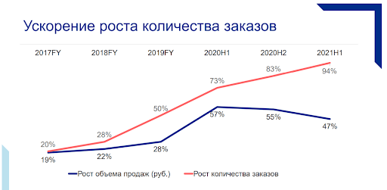
Актуальность проекта
Бурный рост маркетплейсов
Желание компаний максимально реализовать свой продукт

Slide 4
Задачи проекта
Определение маркетплейса для сбора информации
Определение набора данных для сбора
Разработка алгоритма сбора информации
Алгоритм обработки полученных данных, формат и экспорт в xlsx-файл
Определение оптимальных библиотек для реализации алгоритмов
Создание программы

Slide 5
Источники информации
Habr – крупное интернет-сообщество людей разных сфер деятельности, в том числе и программистов
https://pandas.pydata.org/ - документация библиотеки Pandas
https://www.selenium.dev/ - документация библиотеки Selenium

Slide 6
Задачи проекта
Определение маркетплейса для сбора информации
Определение набора данных для сбора
Разработка алгоритма сбора информации
Алгоритм обработки полученных данных, формат и экспорт в xlsx-файл
Определение оптимальных библиотек для реализации алгоритмов
Создание программы

Slide 7
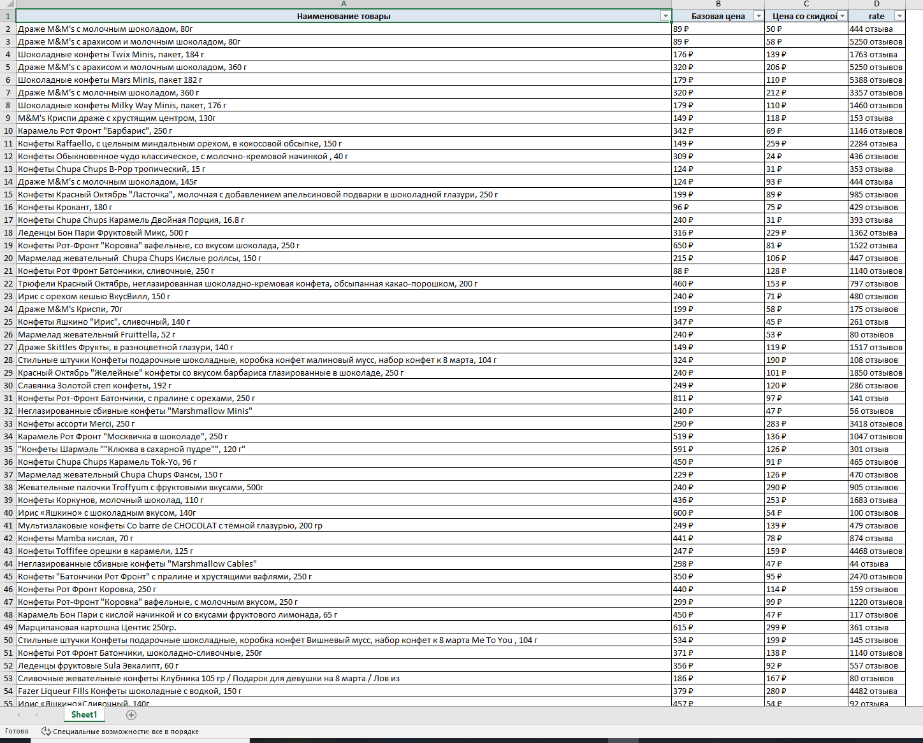
Результат работы
Результатом работы созданной программы является массив данных, с которым могут работать менеджеры по продукту или маркетологи для определения оптимальной цены на свой продукт.

Slide 8
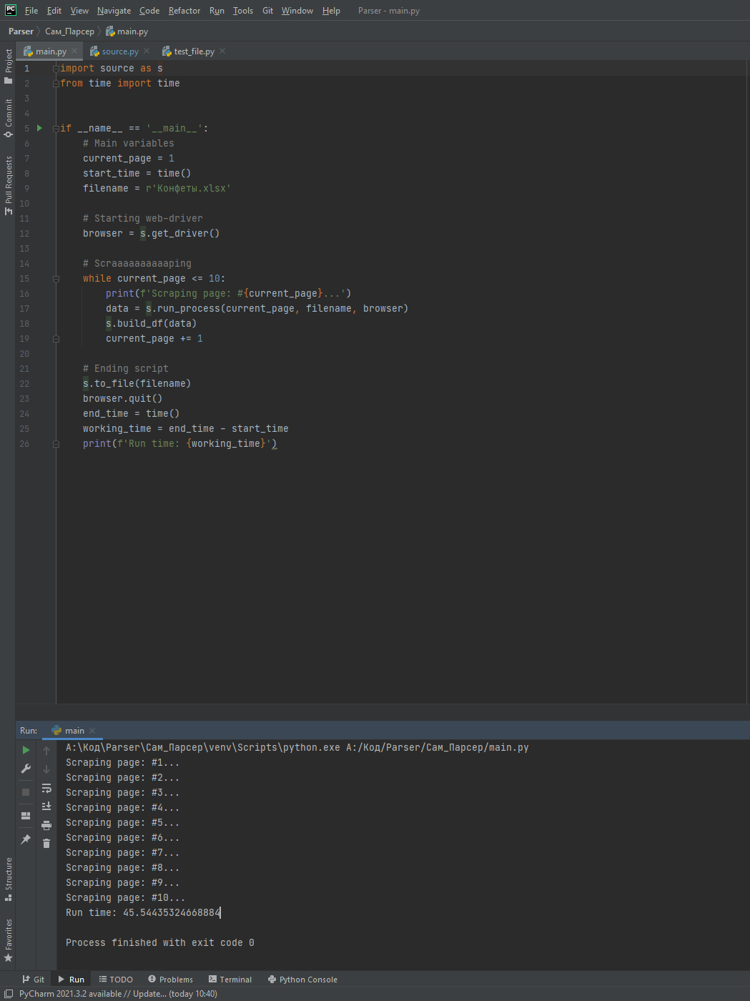
Алгоритм работы программы
Запуск таймера
Запуск специального браузера
(
Переход на страницу заданной категории маркетплейса
Сбор информации
Добавление данных в массив
)*Заданное количество страниц
Экспорт массива данных в xslx-файл

Slide 9
Вывод
В процессе работы над проектом я научился работать с html файлами, изучил библиотеки Pandas, Selenium, BeautifulSoup и научился пользоваться веб-сервисом GitHub.

Slide 10
Послесловие
У программы есть ряд нерешенных вопросов:
Отсутствие пользовательского интерфейса
Сбор ограниченного количества данных
В дальнейшем планируется доработка обозначенного выше функционала.

Slide 11
Спасибо за внимание!

